Slide 1
11335: Discrete Pursuit
★★☆☆☆
題組：Problem Set Archive with Online Judge
題號：11335: Discrete Pursuit
解題者：李其儒
解題日期：2022年3月10日
題意：
一位cop要追一位thief，討論其追到thief的最小時間。
Input 3個數字：a, u, v。
a：Thief 的初始 x 軸位置。
u：Thief 的 x 向量速度。
v：Thief 的 y 向量速度。
Thief 初始位置：(a, 0)。

Slide 2
而 Cop 初始位置：(0, 0)。
可隨意決定其 x / y 向量之加速度為{-1, 0, 1}。
每 1 單位時間，可移動 1 單位距離（x 與 y）。
題意範例： 1 1 1 ➔ 2
3 1 0 ➔ 3
解法：
分開討論 x 與 y 向量：（假設 cop 從頭到尾的加速度皆為 1）
若cop的x位置已跟上thief的x位置，則x方向的加速度改為 0。
若cop的y位置已跟上thief的y位置，則y方向的加速度改為 0。
最後取兩方向的時間最大值，即cop追上thief的最小時間。
我這邊先假設 y 方向已動了一步（time = 1），方便程式直觀撰寫。

Slide 3
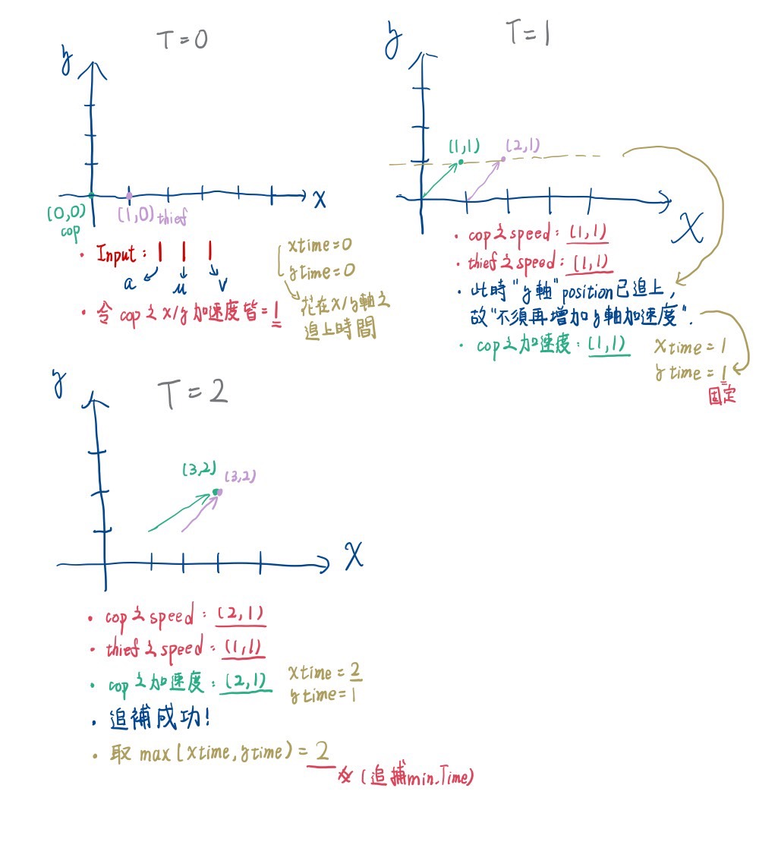
解法範例：

Slide 5
討論：
(1) 我直接將 x 與 y 的「時間」，當作 cop 的加速度量。（我假設 cop 從頭到尾的加速度皆為 1，若跟上thief 相對的 x / y 軸位置後，即改為 0，表等速；此時，已不用討論此方向，因此時間也不會再增加）

